Slide 1
Reflex
Je odpověď organismu na určitý podnět

Slide 2
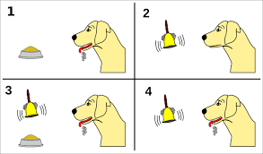
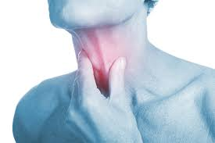
2 typy reflexů
vrozený
získaný

Slide 3
Vrozený reflex

Slide 4
Mícha
nervová trubice procházející otvorem obratlů
sahá od týlu po 2 bederní obratel,
horní konec přechází v prodlouženou míchu

Slide 5
Mícha
vychází z ní 31 párů míšních nervů
nervy – odstředivé – vedou vzruch OD míchy k orgánu
- dostředivé – vedou vzruch DO míchy z orgánů

Slide 6
Stavba míchy
Na povrchu - bílý obal – tvořený obaly nervových vláken
Vnitřek míchy – šedá hmota – tvořen těly nervových buněk , vytváří obrazec písmene H
Uprostřed hmoty - míšní kanálek vyplnění mozkomíšním mokem.

Slide 7
Poranění míchy

